Slide 1
#RICÀRICÀTI
ANNO ASSOCIATIVO 2018 - 2019
Una passione che rigenera

Slide 2
#RICÀRICÀTI Una passione che rigenera
In quest’anno associativo siamo chiamati a generare, siamo chiamati ad «apprendere la virtù dell’incontro» (Vittorio Bachelet), accogliere l’invito a primerear (prendere l’iniziativa) e ad uscire fuori da noi stessi per farci prossimi e accompagnare i passaggi dell’esistenza di ciascuno curandone la vita spirituale.

Slide 3
L’adesione 2019 sarà l’occasione per «generare», ma per farlo innanzitutto dobbiamo farci «generatori di senso» (EG, 73). La vita spirituale di ciascuno deve essere in grado di animare la passione verso l’impegno per il mondo, di generare relazioni nuove, di preferire gli orizzonti inclusivi ai confini limitanti. Proveremo in questo anno a fare nostro l’atteggiamento materno di «donare la vita» e a pensarci sempre in relazione, alzando lo sguardo a chi come noi condivide l’attenzione alla promozione umana e al bene comune.

Slide 4
Il TESTO PERSONALE, anche quest’anno, si inserisce nella proposta dell’Azione Cattolica per evidenziarne alcune caratteristiche:
- Il valore della formazione personale (o autoformazione), complementare a quanto condiviso nei gruppi parrocchiali e nelle iniziative delle Chiese locali;
- Il desiderio di fare sempre più sintesi armonica tra fede e vita, lasciando che la Parola eterna accompagni ogni tempo, secondo la scansione della liturgia;
- La bellezza della comunione, attraverso l’uso di uno strumento nato ed arricchito dal confronto tra una ventina di aggregazioni ecclesiali.
Il testo personale si affianca agli altri strumenti: le pubblicazioni per i tempi forti ed i mesi estivi (a cura dei Settori), le brevi video-meditazioni “Così come sei”… (sui social dell’Ac) perché la Parola, seminata nei cuori e nelle vite di ciascuno, produca frutti abbondanti.

Slide 5
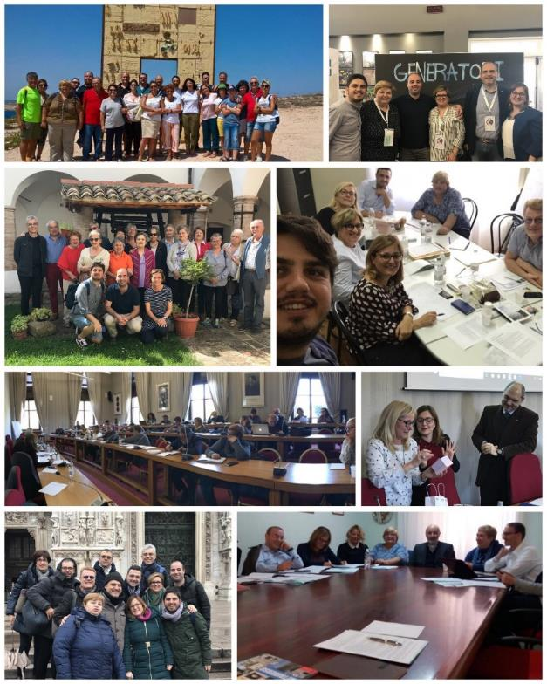
Settore Adulti
La sfida che attende gli adulti, oggi, è vivere le questioni centrali della vita da protagonisti.
In questo contesto la proposta formativa incoraggia gli adulti a mettere in campo tutta la loro creatività ed originalità per diventare attori e generatori di processi, illuminare e cambiare la realtà di tutti i giorni nei propri ambienti di vita.
Dall’Amore e dall’incontro con il Vangelo si è generati, per amore si diventa capaci di generare.

Slide 6
Settore Adulti
GENERATORI
Siamo adulti spesso in ricerca di sintesi nella complessità del tempo che viviamo.
In bilico tra il desiderio di riscoprire la dimensione contemplativa nella nostra esistenza e la necessità di essere protagonisti attivi nel momento storico che siamo chiamati ad abitare. Ad accompagnarci in questa «tensione» è l’itinerario formativo proposto quest’anno, che trova l’icona di riferimento nelle figure di Marta e Maria. Con loro inizieremo un cammino che, passo dopo passo, ci porterà ad accogliere, ascoltare, discernere, precedere nell’amore ed infine accompagnare la vita.
COMPAGNI DI STRADA
È uno strumento consegnato alla passione e alla creatività degli animatori dei gruppi Adulti, a cui si è voluto dedicare una particolare attenzione offrendo spunti e possibili percorsi per la loro formazione.

Slide 7
SETTORE GIOVANI
PROPOSTA FORMATIVA
Giovani - Marta e Maria, due modi diversi ma complementari di rapportarsi con Gesù: donazione operosa e ascolto attento. Ma in nessuno dei due poli e nemmeno nel mezzo sta LA PARTE MIGLIORE: essa risiede “nell'oltre”, che è il luogo dove abita la speranza.
Giovanissimi - Nel suo stare ai piedi di Gesù, Maria non è immobile, è stabile ma non statica. Per tenere unite accoglienza e servizio è necessario, dunque, proprio l’ascolto, che diviene un’elezione, una scelta strategica, una scelta sicura, da veri FUORI SERIE.

Slide 8
SETTORE GIOVANI
Testi
Giovanissimi: Sogniamo giovanissimi che sappiano essere insieme a Marta e Maria, “esploratori” di se stessi per riscoprirsi preziosi, generativi della bellezza altrui. Dei veri e propri FUORI SERIE, perché ognuno è un prodotto unico ed originale, un’autentica meraviglia.
Moduli
Let’s Start
Ascolto: strumento di discernimento e di crescita personale, base delle relazioni umane.
Diversità: incoraggiare al desiderio di essere alternativi per scoprire la propria unicità.
Stile: riscoprire i comportamenti quotidiani come opportunità per esprimere il proprio vero modo di essere.
Prospettiva: guardare al futuro con speranza, riscoprendo il valore della fatica senza cedere all’affanno.
Summing Up
Giovani: L’ EQUILIBRIO, non come stato di fatto, piuttosto come moto interiore, è il tema chiave. Immaginiamo la bicicletta: è in equilibrio solo nel suo essere in movimento e solo il movimento favorisce il continuo ristabilirsi dell’equilibrio.
Moduli Apertura
Scelte: In-Stabile. La scelta come occasione di ricerca nella precarietà.
Affettività-Relazioni: Un cuore docile. La custodia delle relazioni in uno stile di ascolto, accoglienza e servizio.
Comunità-Mondo: Piedi a terra, occhi al cielo. In equilibrio tra voglia di spendersi per il mondo e paure ed egoismi che frenano.
Sintesi
Traccia Campo: La meraviglia e lo stupore.
ATTENTI AL SINODO! Pagine dedicate al termine di ogni modulo.

Slide 14
La proposta formativa dell’anno
Il Msac propone 6 temi di approfondimento per gli incontri nelle scuole:
Dialogo nella comunità scolastica (ottobre 2018)
1968/2018: un anniversario che ci interpella (novembre 2018)
Tratta degli esseri umani (gennaio 2019)
Nuove forme di violenza ideologica (marzo 2019)
Diritto di cittadinanza (aprile 2019)
Brexit e futuro dell’Europa (maggio 2019)
E inoltre lancia l’iniziativa annuale “Swipe up! Metti in Movimento il Comitato Studentesco” per una maggiore conoscenza di tutti gli organi collegiali.

Slide 15
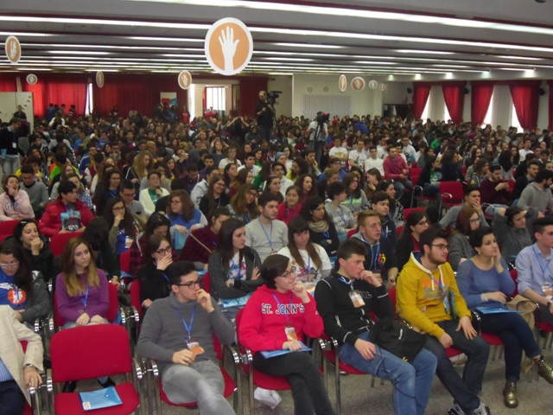
Gli appuntamenti nazionali
Movimento in Cantiere (Mo.Ca.): dal 2 al 4 novembre 2018 una tre giorni di riflessione a carattere legislativo su come la scuola ci aiuta a maturare in spirito critico.
Scuola di Formazione per Studenti (SFS): dall’8 al 10 marzo 2019 a Montesilvano (PE) incontro di formazione, di confronto e di festa con più di un migliaio di studenti di tutta Italia per ragionare sul nostro desiderio di prenderci a cuore la realtà che ci circonda come studenti.

Slide 16
Attività MLAC del 2019
Seminario giornata del lavoro dignitoso
(Intelligenza Artificiale)
6 Ottobre 2018 Reggio Calabria
Giornate della progettazione sociale
26-27 Gennaio 2019
Festa di San Giuseppe
19 Marzo e dintorni
Veglia del 1° Maggio sul Lavoro

Slide 17
CONCORSO IDEE IN MOVIMENTO
FINALITA' DEL BANDO
Incentivare forme di collaborazione tra comunità civile ed ecclesiale, favorendo costruzioni di reti sul territorio.
Incentivare la diffusione della cultura della progettualità, anche sviluppando l’uso di sistemi di condivisione innovativi e di piattaforme digitali.
Promuovere una cultura dell’imprenditorialità a livello personale e sociale

Slide 18
L’AC AMA IL MONDO
L’AC sente il bisogno di aprirsi! La dimensione diocesana e quella internazionale sono parte integrante del nostro stile. Attraverso i gemellaggi e momenti di scambio con le Chiese sorelle partecipiamo alla geografia di Dio, che va oltre ogni confine umano.
IL FIAC
Il Forum Internazionale Azione Cattolica è l’organismo di cui fanno parte tutte le AC del mondo. L’AC italiana lo ha promosso e ne è membro attivo.

